Slide 1

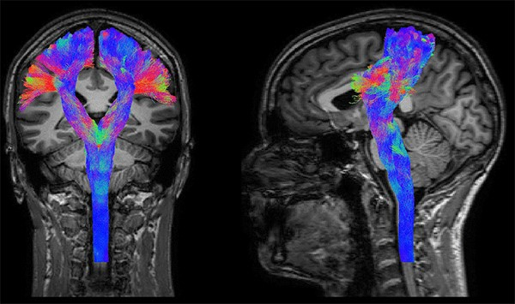
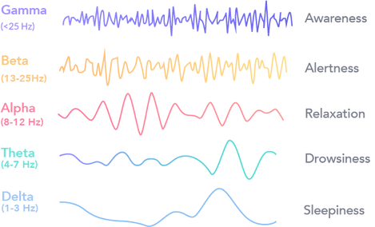
INTRODUCCIÓN
AL PROCESAMIENTO DE SEÑALES E IMÁGENES
BIOMÉDICAS
Lic. Roberto Sebastián Tomás
Bioing. Aylin Vazquez Chenlo
Bioingeniería - 2024 Q1
Notes:
Buenas ...
La idea de la clase de hoy es hacer un resumen de lo que vamos a empezar a ver en lo que sigue de la materia (obviamente retomando lo que ya vienen viendo con Sebas)
Comencemos ...

Slide 2
BIOSEÑALES
Notes:
Antes que nada, empecemos definiendo qué son las "BIOSEÑALES" (que vamos a tomar como sinónimo en como le llamamos en esta carrera a la materia: SEÑALES BIOMÉDICAS)

Slide 3
BIOSEÑALES
Notes:
Bueno ... antes de definir una palabra compuesta, podemos empezar viendo una parte de ella. Por eso arranquemos preguntandonos "¿qué es una señal?"

Slide 4
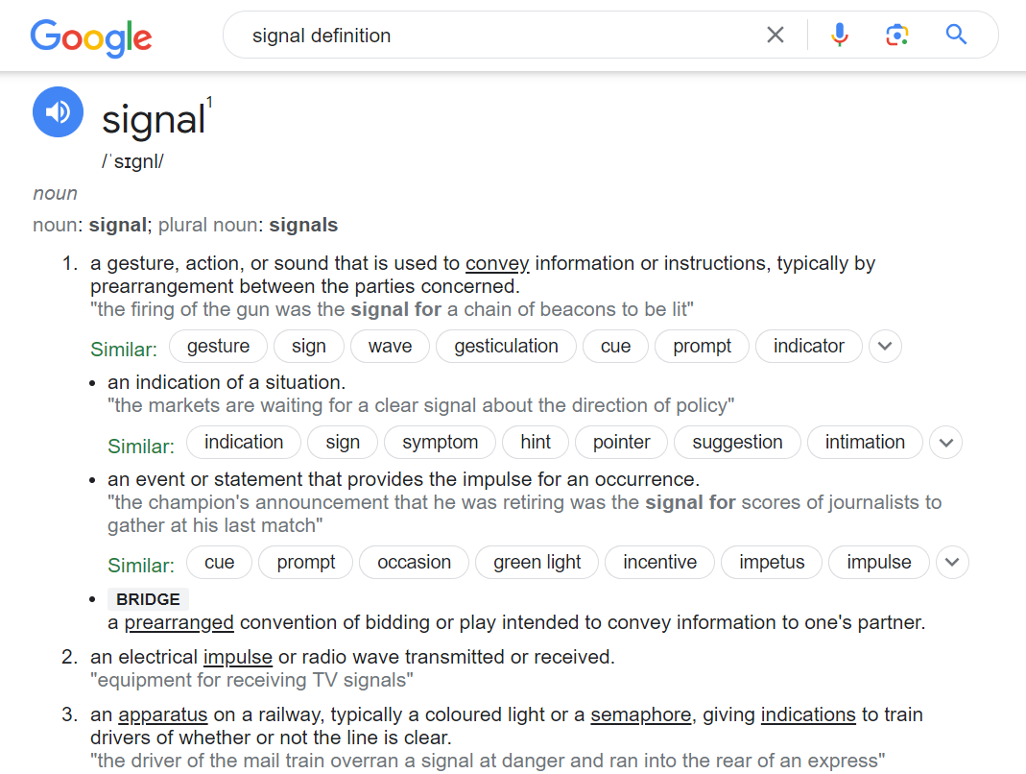
Notes:
Si lo googleamos, podemos encontrar obviamente varias definiciones pero debemos pararnos en específico en la que nos compete como (bio)ingenierxs

Slide 5
Notes:
Mr. Google nos dice en esta parte que una señal es un "impulso eléctrico u onda de radio que se transmite y recibe".
Yendo a la parte de la definición que nos incumbe en la materia, nos quedamos que una señal es un "impulso eléctrico" que lleva información se "transmite y recepciona".

Slide 6
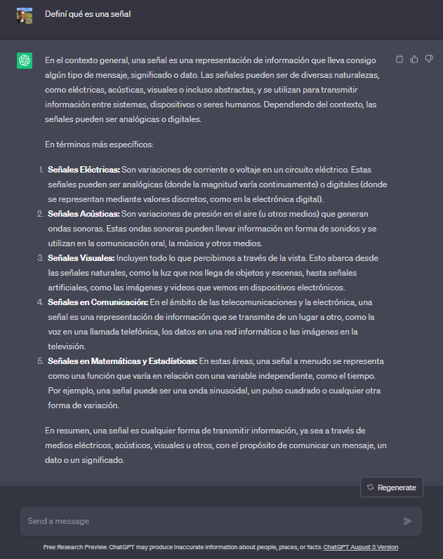
Notes:
Vayamos a la segunda santa biblia de nuestros tiempos modernos: ChatGPT.
Acá, por otro lado, nos da una "mejor" definición ya que se acerca mucho más a entender qué es lo que vamos a tocar en la materia.

Slide 7
Notes:
Nos volvemos a parar en la parte que nos es de interés para la materia: Señales Eléctricas, que se define como "variaciones de corriente o voltaje en un circuito eléctrico"
Pero como spoileamos anteriormente en las clases de Sebas, gran parte de su definición podemos encontrarla explicada con modelos matemáticos y estadísticos. Así que no obviemos esta información que nos provee ChatGPT acerca de que una señal puede ser entendida como "una función que varía en relación con una variable independiente, como el tiempo"

Slide 8
BIOSEÑALES
Notes:
En resumen, con estas dos fuentes, podemos armar una buena definición de lo qué es una señal.
Por eso vamos a resaltar 3 partes importantes anteriormente mencionadas:

Slide 9
BIOSEÑALES
ENERGÍA
TRANSMISIÓN/RECEPCIÓN
TIEMPO
Notes:
1) Las señales son variaciones de ENERGÍA (eléctrica principalmente). ChatGPT dijo que hay "variaciones de corriente o voltaje en un circuito eléctrico", es decir, hay variaciones de energía.
2) TRANSMISIÓN - RECEPCIÓN de energía. Esto implica que hay una FUENTE (¿circuito eléctico?) que transmite y se necesita de un RECEPTOR (¿sensores?) que puedan interpretar la energía generada.
3) Las señales varían con el TIEMPO, hay cambios de energía (información) de manera dinámica

Slide 10
BIOSEÑALES
ENERGÍA
TRANSMISIÓN/RECEPCIÓN
TIEMPO
eléctrica
cuerpo humano / sensores
sistema
dinámico
Notes:
Si lo traemos al campo biomédico, podemos agregar a esta definición que la energía factiblemente va a ser eléctrica proveniente de órganos del cuerpo humano, que podemos "registrar" con sensores y dispositivos específicos; y como el cuerpo humano es un sistema dinámico, sabemos que es información que va a evolucionar en el tiempo, no se mantiene constante (estática).

Slide 11
PROCESAR
BIOSEÑALES
Cuantificar
Generar / Posibilitar
Evaluar
ENERGÍA
TRANSMISIÓN/RECEPCIÓN
TIEMPO
eléctrica
cuerpo humano / sensores
sistema
dinámico
Notes:
Entonces cuando hablemos de "procesar" bioseñales, vamos a querer hablar de 3 aspectos importantes:
1) Medir la energía eléctrica
2) Necesito que mi fuente (el cuerpo humano) genere esa energía y por otro lado poder "leerla" o adquirirla (sensarla)
3) Evaluar los cambios en el tiempo de esta energía

Slide 12
PROCESAR
SEÑALES BIOMÉDICAS
“DIAGNÓSTICO”
Cuantificar
Generar / Posibilitar
Evaluar
ENERGÍA
TRANSMISIÓN/RECEPCIÓN
TIEMPO
eléctrica
cuerpo humano / sensores
sistema
dinámico
Notes:
Y aunque dijimos que los conceptos de BIOSEÑALES y SEÑALES BIOMÉDICAS pueden ser sinónimos, vamos a agregar en realidad una aclaración importante que el término de bioMÉDICAS es para aclarar que el principal objetivo de este procesamiento es poder hacer un diagnóstico, es decir, que esa información extraida de los datos nos permita juzgar qué es lo que está pasando.

Slide 13
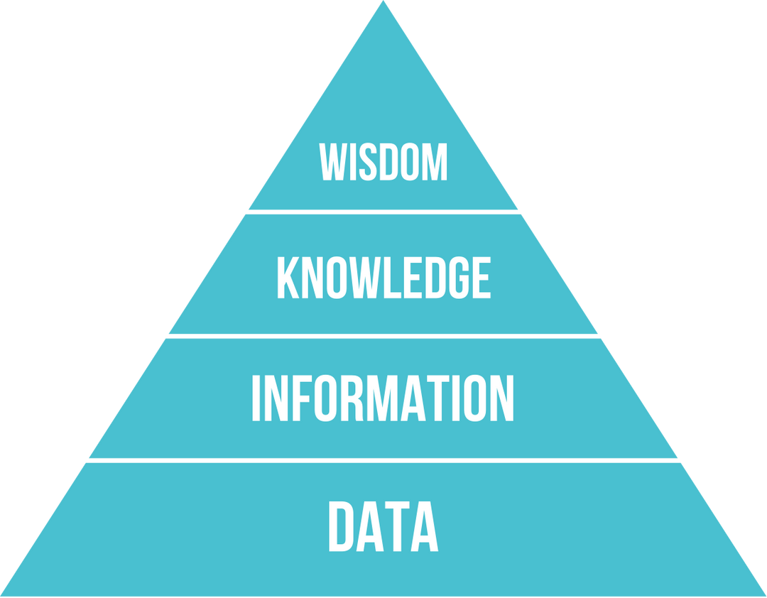
PROCESAMIENTO
DE SEÑALES
wikipedia.org/wiki/DIKW_pyramid
Notes:
Hay un concepto muy conocido que se relaciona con lo que queremos hacer cuando procesamos bioseñales, que parte del concepto de esta pirámide "DIKW".
Este es un modelo para representar la relación estructural y funcional entre datos, información, conocimiento y sabiduría.
Podemos decir que el área de procesamiento de señales nos permite conocer técnicas para extraer información de los datos medidos. Con esa información, podemos interpretar los resultados y generar cierto conocimiento de las mediciones realizadas.

Slide 14
BIOMEDICINA
BIOINGENIERÍA
PROCESAMIENTO
DE SEÑALES
wikipedia.org/wiki/DIKW_pyramid
Notes:
Pero como bioingenierxs, no sólo conocemos las técnicas de procesamiento de señales para obtener esa información de los datos; sino que también adquirimos el know-how biomédico para poder "generar" sabiduría sobre el estado/funcionamiento del órgano en cuestión.
Así podemos comprender de una manera más profunda el conocimiento obtenido por interpretar la información que obtuvimos por procesar los datos medidos del cuerpo humano.

Slide 15
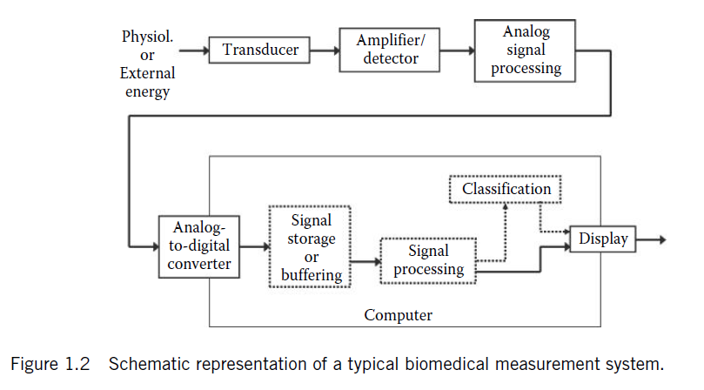
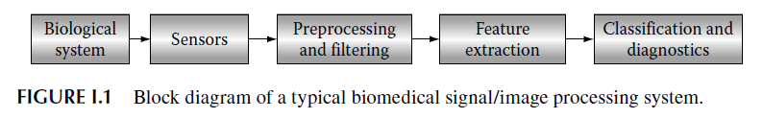
BIOSIGNAL and MEDICAL IMAGE PROCESSING. Third Edition. JOHN L. SEMMLOW & BENJAMIN GRIFFEL.
Biomedical Signal and Image Processing. Second Edition. KAYVAN NAJARIAN & ROBERT SPLINTER.
Notes:
Los esquemas típicos que explican cómo son actualmente los sistemas de medición biomédica son de esta forma.
Ambos diagramas son de los libros que recomendamos para la materia. Ambos coinciden en 4 partes principales:

Slide 16
BIOSIGNAL and MEDICAL IMAGE PROCESSING. Third Edition. JOHN L. SEMMLOW & BENJAMIN GRIFFEL.
Biomedical Signal and Image Processing. Second Edition. KAYVAN NAJARIAN & ROBERT SPLINTER.
Notes:
1) La FUENTE, que ya mencionamos que va a ser de origen biológico / fisiológico
2) Conociendo esta fuente, podemos así tener un sistema de SENSADO apropiado que identifique y mida las propiedades biofísicas relevantes. Tambien por otro lado que lleve lo que es "medible" a ser "procesable", es decir, se pueda transformar en algo que puedo interpretar con las herramientas que cuento (una computadora).
3) Lo que más vamos a tocar en la materia: procesar esos datos para extraer información relevante. Cuando hablamos de procesar debemos aclarar que es tanto "limpiar" la señal para quedarnos con lo que nos es de interés, como también "transformarla" en información relevante.
4) Por último, ejecutar la aplicación de este procesamiento que es poder generar resultados a partir del procesamiento. Extraer características (información) de los datos y hacer algoritmos que me ayuden a juzgar qué es lo que está pasando con lo que acabo de medir. En este paso es importante aclarar la parte de visualización de los datos o de traducirlo a un lenguaje más comprensible para otrxs profesionales

Slide 17
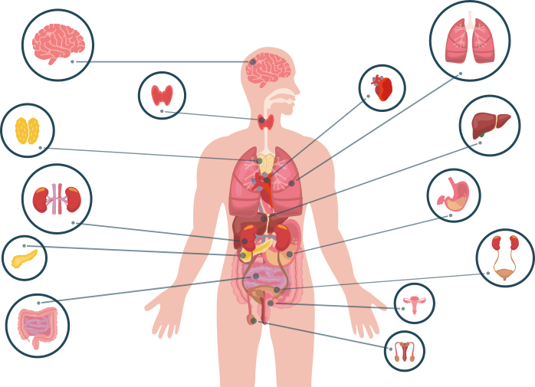
FUENTE
Notes:
Analicemos ahora la primer parte de este proceso: de dónde podemos obtener esa energía eléctrica que queremos estudiar.
Hay varios órganos del cuerpo humano que pueden estar generando impulsos eléctricos que nosotros podemos sensar. Cada uno de ellos, tiene su propio funcionamiento y la interpretación de la señal registrada es distinta en cada caso.
En esta materia nos vamos a parar en específico en los 2 "principales"

Slide 18
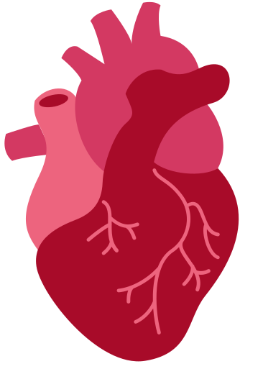
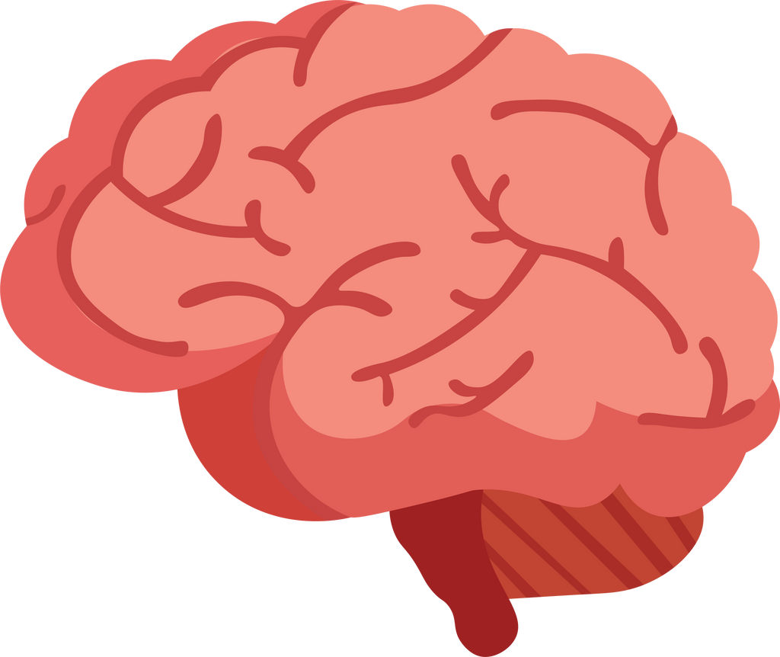
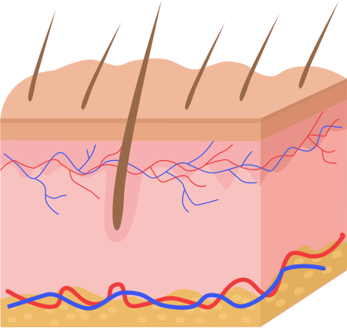

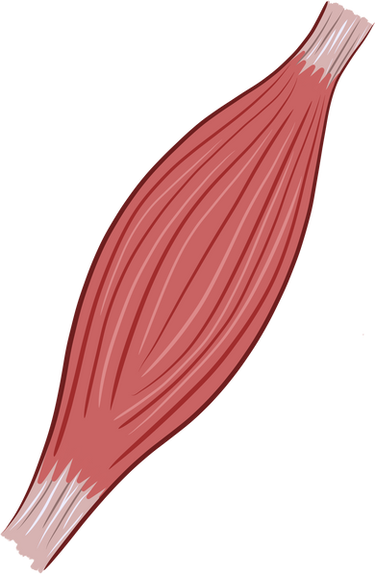
FUENTE
Notes:
El corazón con sus impulsos eléctricos que hacen "mover" al miocardio para así bombear la sangre a todo el cuerpo humano
Y por otro lado, el cerebro con sus neuronas "hablando" todas al mismo tiempo, interpretando estímulos y generando respuestas.
No quiero dejar de mencionar que también vamos a aprender a procesar y ver qué sucede con otros tipos de fuentes como los cambios electrodérmicos de la piel y la vasodilatación, como también los impulsos eléctricos de los músculos.

Slide 19
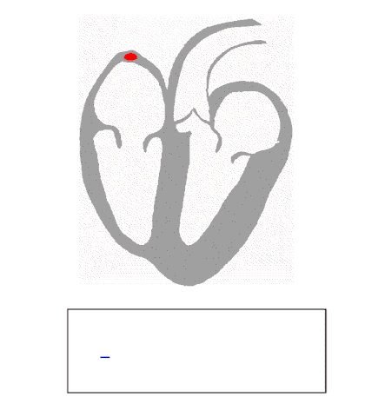
EECTROCARDIOGRAFÍA
Notes:
Como saben de materias anteriores, el corazón posee
un tejido especializado capaz de originar el impulso cardíaco. Este inicia espontáneamente en el nódulo sinusal, ubicado en la aurícula derecha. Luego se desplaza, diseminándose por las aurículas a través de las vías internodales, produciendo la despolarización auricular y su consecuente contracción.
La onda eléctrica llega luego al nódulo auriculo-ventricular en el lado izquierdo de la aurícula derecha. Luego, el impulso cardíaco se disemina a través de un haz de fibras llamadas haz de His, que es un puente entre el nódulo auriculoventricular y las ramas ventriculares.
Y por último, el impulso eléctrico es distribuido a los ventrículos mediante una red de fibras que ocasionan la contracción ventricular llamadas fibras de Purkinje, desencadenando la contracción ventricular.
Todo esto produce que se genere el latido cardíaco, y por ende se pueda bombear sangre a todo nuestro cuerpo. Nosotrxs como resultado podemos registrar estos pasos de la señal eléctrica generada comúnmente llamada ECG.

Slide 20
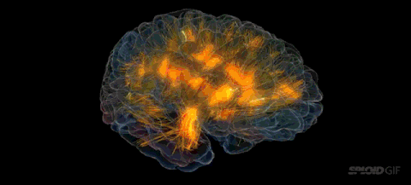
ELECTROENCEFALOGRAFÍA
Notes:
Como también saben, el cerebro está compuesto por mil millones de neuronas que tienen la capacidad de generar impulsos eléctricos. Este impulso se puede transmitir entre neuronas lo que les permite tener una comunicación muy específica. Esta comunicación neuronal puede ser medida (hasta incluso desde el cuero cabelludo) y así podemos registrar esa señal resultante en un EEG.

Slide 21
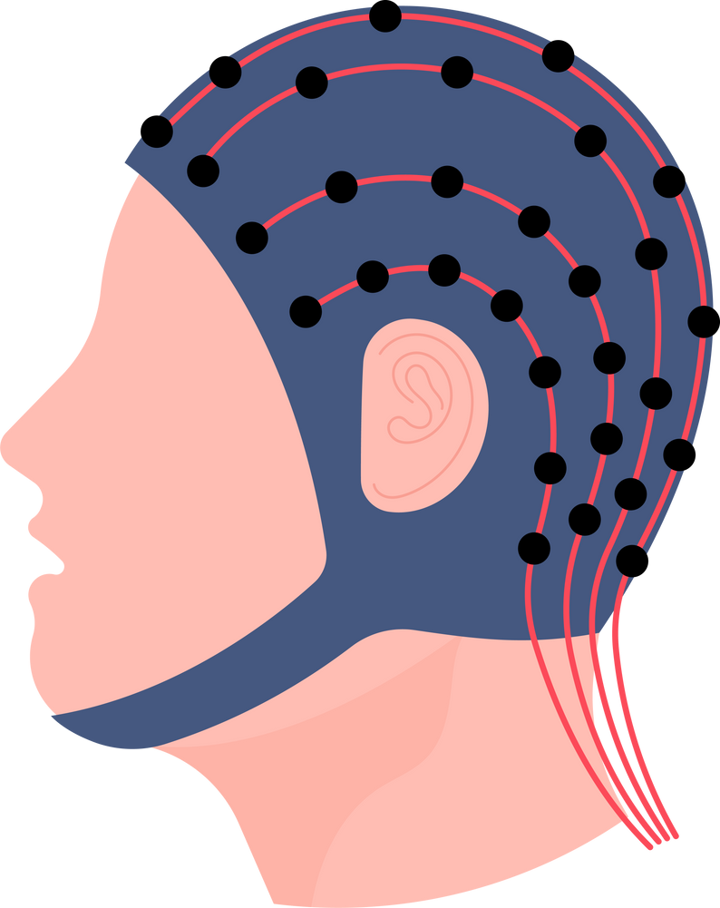
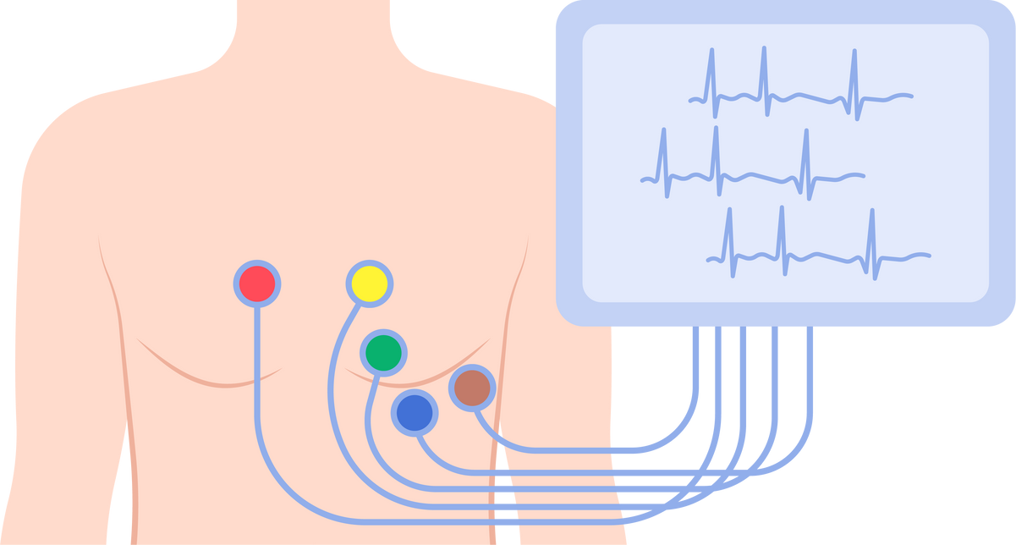
TRANSDUCCIÓN
Notes:
Muchos procesos fisiológicos producen energía que puede detectarse directamente. Por ejemplo, la medición de la actividad eléctrica en el corazón o el cerebro como la energía ya es eléctrica, sólo es necesario convertirla de corriente iónica a electrónica mediante un “electrodo”. Estas fuentes generalmente reciben el término ExG, donde “x” representa el proceso fisiológico que produce energía eléctrica, ECG (electrocardiograma), EEG (electroencefalograma). Tenemos otros ejemplos como EMG (electromiograma), EOG (electrooculograma), ERG (electroretinograma) y EGG (electroastrograma).

Slide 22
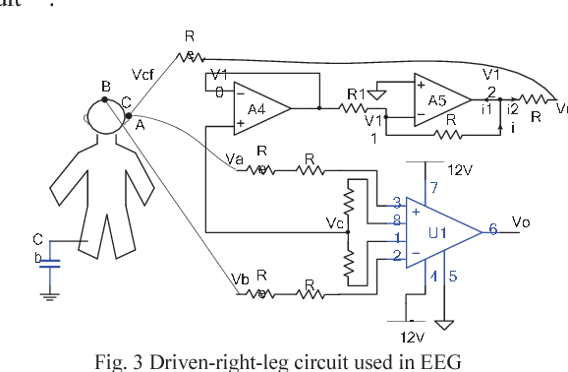
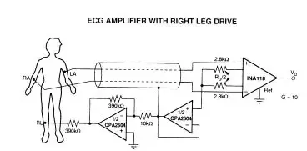
AMPLIFICACIÓN
Notes:
La primera etapa analógica en un sistema de medición biomédico depende del funcionamiento básico del transductor (electrodo en este caso). Como el transductor se basa en una variación de la propiedad eléctrica, la primera etapa es convertir esa variación en una variación de voltaje medible. Para ello se utilizan los denominados amplificadores operacionales/diferenciales.
Estos amplifican la diferencia de valor presente en sus dos entradas, rechazando así las señales comunes presentes en ambas entradas (generalmente ruido y otros artefactos) generando así una señal limpia.

Slide 23
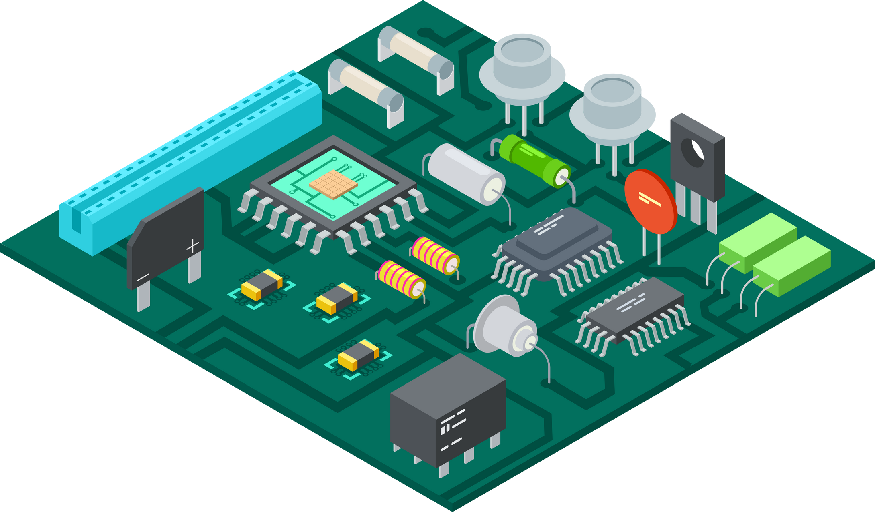
PROCESAMIENTO ANALÓGICO +
CONVERSIÓN ANALÓGICA-DIGITAL
Notes:
Si bien el procesamiento de señales más profundo se realiza con algoritmos sobre los datos ya digitalizados, generalmente es necesario algún procesamiento previo de la señal analógica y obviamente convertirla en digitale.
Primero se restringe el rango de frecuencia o el ancho de banda de la señal mediante filtros analógicos. Esto tiene un impacto directo en el proceso de conversión de una señal analógica a una señal digital equivalente (o casi equivalente), por eso suele ser un elemento esencial en cualquier sistema de medición biomédico. Esta característica viene ya seteada en el módulo del dispositivo de medición y tenemos que tenerla en cuenta para luego procesar las señales en el mundo digital.

Slide 24
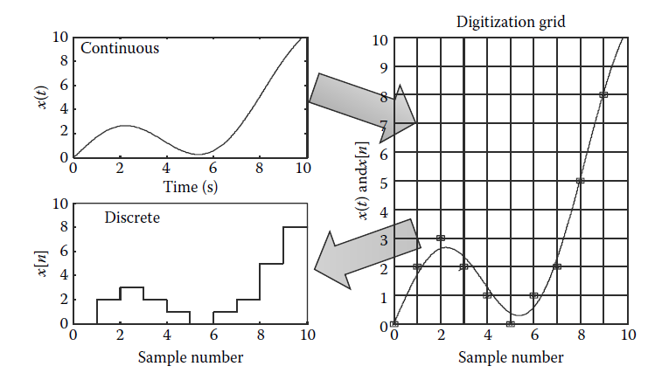
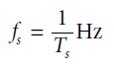
BIOSIGNAL and MEDICAL IMAGE PROCESSING. Third Edition. JOHN L. SEMMLOW & BENJAMIN GRIFFEL
Notes:
El procesamiento analógico principalmente se basa en medir discretamente en tiempo la señal (cuantificación) y necesitamos de un dispositivo de ADC para finalmente digitalizar estos datos tanto en tiempo como en su amplitud física.

Slide 25
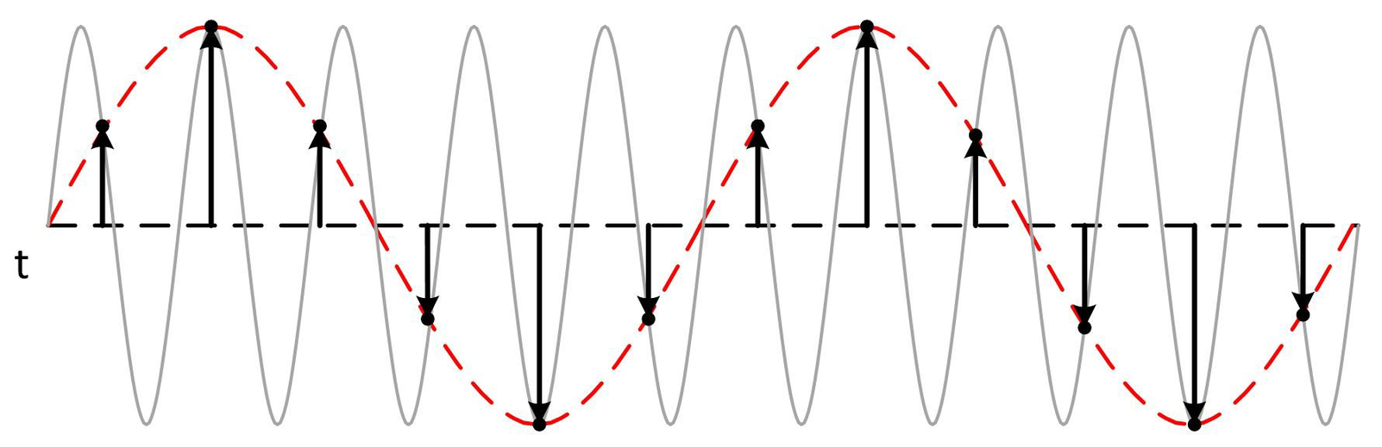
TEOREMA DE NYQUIST-SHANNON
fs > 2 fmax
Notes:
Con el concepto de digitalización no podemos no mencionar un teorema que vieron previamente en otras materias: Teorema de Nyquist-Shannon.
Este dice que una señal analógica se puede recuperar perfectamente de los valores discretos producidos por el muestreo, si esta fue muestrada en al menos el doble de la frecuencia más alta de la señal original.
Esto debe ser tenido en cuenta tanto en el procesamiento analógico (filtros, sample&hold) como en el procesamiento digital posterior de la señal.
Como trabajamos en el mundo de las bioseñales, siempre esto parte del tipo de fuente con el que estemos tratando. Por ejemplo, la frecuencia de muestreo de un dispotivo medidor de temperatura corporal es ampliamente inferior a la de un electrocardiográfo o electroencefalógrafo.

Slide 26
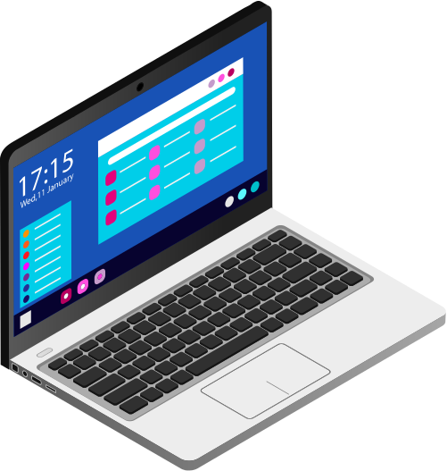
Notes:
Una vez digitalizada la señal, ya puedo "ver" esos puntos de datos con mi computadora y así aplicar los algoritmos digitales que me permiten extraer información de ella.

Slide 27






PROCESAMIENTO DIGITAL
Notes:
En esta materia, como ya saben, nos vamos a apoyar principalmente en el lenguaje de programación Python, ya que cuenta con una comunidad muy grande en esta área como también con librerías muy estables que nos ayudan a procesar bioseñales.
NUMPY: Permite crear vectores y matrices de altas dimensiones, junto con una gran colección de funciones matemáticas de alto nivel para operar con estas matrices.
SCIPY: Proporciona algoritmos para optimización, integración, interpolación, problemas de valores propios, ecuaciones algebraicas, ecuaciones diferenciales, estadísticas y lo que más nos interesa: sus aplicaciones para el procesamiento de señales digitales.
MATPLOTLIB: Para crear visualizaciones estáticas, animadas e interactivas de un conjunto de datos.
MNE: Librería de código abierto para explorar, visualizar y analizar datos neurofisiológicos humanos

Slide 28
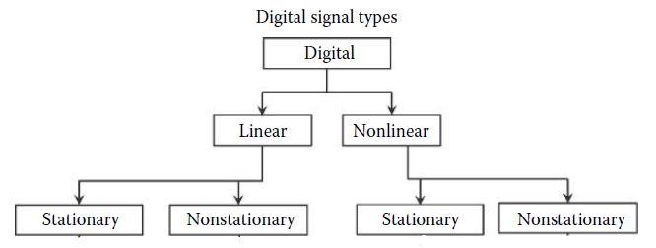
TIPOS DE SEÑALES DIGITALES
BIOSIGNAL and MEDICAL IMAGE PROCESSING. Third Edition. JOHN L. SEMMLOW & BENJAMIN GRIFFEL
Notes:
Las señales digitales se pueden dividir en dos grupos principales:
1) Las señales lineales que se derivan de procesos lineales
2) Las señales no lineales que surgen de procesos no lineales, como sistemas caóticos o turbulentos.
Cada una de estas dos clases de señales se puede subdividir en señales estacionarias y no estacionarias. Las señales estacionarias tienen propiedades estadísticas consistentes sobre el conjunto de datos que se analiza. En cambio, las no estacionarias no tienen esta consistencia.
Ya lo vieron con Sebas anteriormente y aprendieron el concepto de estacionariedad. Pero básicamente, las señales estacionarias tienen medias constantes, desviaciones estándar y las mismas correlaciones promedio entre puntos de datos. Las no estacionarias, por su parte, no cumplen estos criterios. Y también se que vieron el concepto de "ESE" y "ESA" (estacionariedad en sentido estricto y amplio) que acompañan a estos conceptos.
Es importante saber con qué tipo de señal uno trabaja, ya que las herramientas analíticas que se aplican son diferentes entre los tipos de señales.

Slide 29
TIPOS DE SEÑALES DIGITALES
BIOSIGNAL and MEDICAL IMAGE PROCESSING. Third Edition. JOHN L. SEMMLOW & BENJAMIN GRIFFEL
Notes:
En la materia vamos a hipotetizar que trabajamos con señales lineales y estacionarias, ya que se ha desarrollado un amplio conjunto de potentes herramientas de procesamiento para este tipo de señales.
Si bien las señales biológicas suelen ser no lineales y no estacionarias, estas herramientas son tan útiles que se hacen suposiciones o aproximaciones para poder suponer la linealidad y estacionariedad.
La linealidad se puede aproximar utilizando condiciones de señal pequeña donde muchos sistemas se comportan más o menos linealmente. Alternativamente, se pueden utilizar enfoques lineales por partes donde el análisis se limita a rangos operativos en los que el sistema se comporta linealmente.
Para las señales no estacionarias que tienen una media variable, se pueden utilizar técnicas de eliminación de tendencia que restan la media que varía en el tiempo como también estudiarlas dentro de un marco de tiempo, o una serie de marcos temporales, que sean lo suficientemente cortos como para que la señal pueda considerarse estacionaria durante ese período.
Cuando esta suposición o aproximación de linealidad y estacionariedad es claramente insostenible, se encuentran disponibles varias herramientas de procesamiento de señales más avanzadas y complejas que no veremos en la materia.

Slide 30
TIPOS DE PROCESAMIENTO DIGITAL DE SEÑALES
TEMPORAL
FRECUENCIAL
ESPACIAL
Notes:
Por otro lado, hablemos del tipo de procesamiento que le podemos aplicar a estas señales. Una señal se puede procesar de manera temporal, frecuencial, espacial y agregaría un cuarto que es una mezcla de ellos. Esto va a depender del tipo de análisis que quiero hacer sobre ella y qué propiedades quiero extraer, resaltar o enfatizar.

Slide 31
TIPOS DE PROCESAMIENTO DIGITAL DE SEÑALES
TEMPORAL
FRECUENCIAL
ESPACIAL
Notes:
Si quiero analizar las características temporales de una señal puedo extraer de ella distintas médidas básicas que ya vieron anteriormente como otras nuevas que vamos a ir a aprendiendo según cada tipo de señal biomédica.

Slide 32
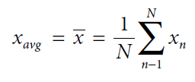
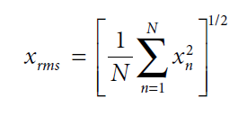
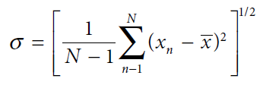
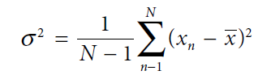
MEDIDAS BÁSICAS
MEDIA
RMS
DESVÍO ESTÁNDAR
VARIANZA
Notes:
Las más comunes son:
1) La media o promedio
2) La raíz media cuadrática, que nos proporciona información sobre la variabilidad de la señal además.
3) El desvío estándar y la varianza que son medidas de la variabilidad de la señal independientemente de su promedio.

Slide 33
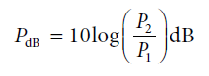
INTENSIDAD
1/10 BEL
=
DECIBELES (dB)
POTENCIA
Notes:
Otro tipo de análisis temporal que se puede realizar y es muy común es el de comparar la intensidad de dos señales usando relaciones, particularmente si las dos son los componentes de señal y ruido de una forma de onda.
Y principalmente lo que se utiliza en este campo es representar esta comparación en DECIBELES (dB).
En realidad, los dB no son realmente unidades, sino simplemente una escala logarítmica de una relación adimensional. El dB tiene varias características ventajosas:
1) La operación logarítmica comprime el rango de valores (por ejemplo, un rango de 1 a 1000 se convierte en un rango de 1 a 3 en unidades logarítmicas)
2) Cuando se van a multiplicar números o ratios, simplemente se suman si están en unidades logarítmicas
3) La característica logarítmica es similar a la percepción humana
Cuando se aplica a una medición de potencia, el decibelio se define como 10 veces el logaritmo de la relación de potencia

Slide 34
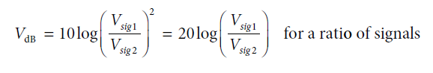
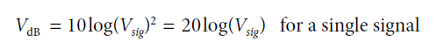
INTENSIDAD
VOLTAJE
Notes:
La potencia suele ser proporcional al cuadrado del voltaje. Entonces, cuando el voltaje de una señal, o relación de voltaje, se convierte a dB, la ecuación tiene un multiplicador constante de 20 en lugar de 10.
Si se trata de una proporción de señales, entonces los decibelios no tienen dimensiones; de lo contrario, tienen las dimensiones que se utilizan para definir la intensidad de la señal.

Slide 35
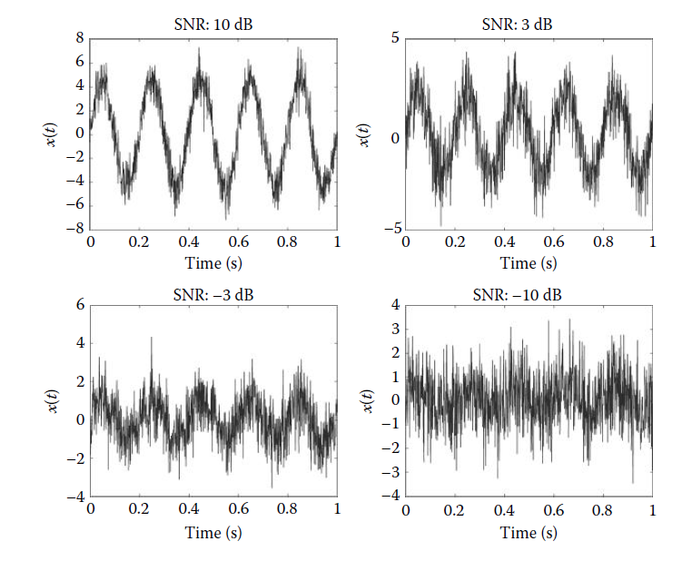
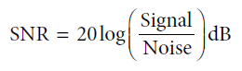
SIGNAL-TO-NOISE RATIO
BIOSIGNAL and MEDICAL IMAGE PROCESSING. Third Edition. JOHN L. SEMMLOW & BENJAMIN GRIFFEL
Notes:
La mayoría de las formas de onda constan de señal más ruido mezclados. Como se señaló anteriormente, señal y ruido son términos relativos, relativos a la tarea en cuestión: la señal es la parte de la forma de onda que le interesa, mientras que el ruido es todo lo demás. A menudo, el objetivo del procesamiento de señales es separar la señal del ruido, identificar la presencia de una señal enterrada en ruido o detectar características de una señal enterrada en ruido.
La cantidad relativa de señal y ruido presente en una forma de onda generalmente se cuantifica mediante la relación señal-ruido o SNR. Como su nombre lo indica, esto es simplemente la relación entre señal y ruido, ambos medidos en las mismas unidades (generalmente voltios) y la SNR suele expresarse en dB.

Slide 36
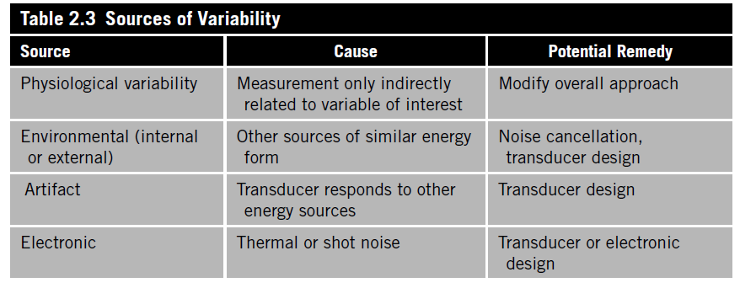
RUIDOS y ARTEFACTOS
BIOSIGNAL and MEDICAL IMAGE PROCESSING. Third Edition. JOHN L. SEMMLOW & BENJAMIN GRIFFEL
Notes:
Cuando hablamos de ruidos o artefactos hablamos de eso que no nos interesa "ver" en la señal o lo que queremos que no suceda en el procedimiento de medición de la misma. Entonces para mejorar la confiabilidad o consistencia de la medición, tenemos que reducir el ruido o la variabilidad.
La variabilidad en realidad es ruido, pero se utiliza para indicar fluctuaciones entre mediciones y no dentro de ellas. Afortunadamente, existe una variedad de herramientas de procesamiento de señales para reducir el ruido. Cuanto más se sepa sobre el ruido, más potentes serán los métodos de procesamiento de señales aplicables.
En esta tabla pueden ver distintos ejemplos de fuentes de variabilidad en las mediciones, sus fuentes, causas y posibles "soluciones".

Slide 37
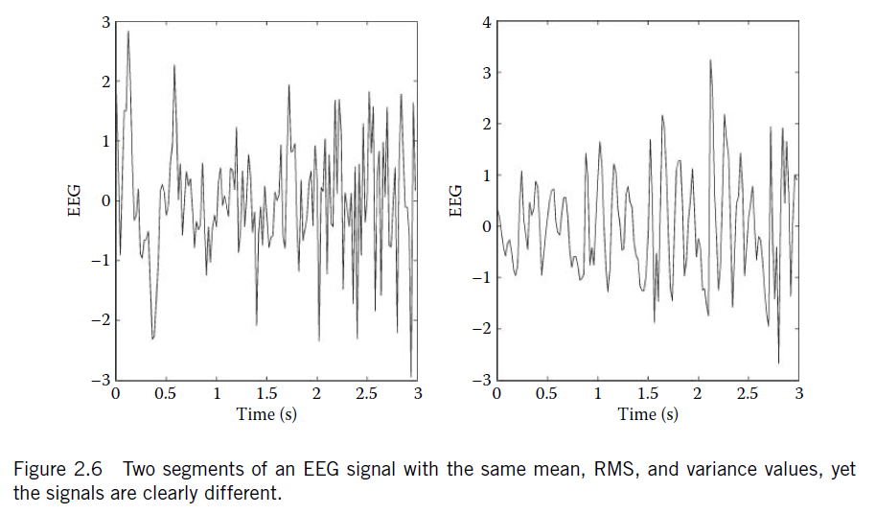
BIOSIGNAL and MEDICAL IMAGE PROCESSING. Third Edition. JOHN L. SEMMLOW & BENJAMIN GRIFFEL
Notes:
En esta imagen se pueden ver dos segmentos extraidos de un EEG que tienen misma media, valor de raíz media cuadrática y varianza. Pero visiblemente podemos ver que son señales "distintas"
Nos gustaría entonces poder utilizar otros métodos para analizar las diferencias visibles entre estas dos señales y, preferiblemente, poder cuantificarlo.

Slide 38
TIPOS DE PROCESAMIENTO DIGITAL DE SEÑALES
TEMPORAL
FRECUENCIAL
ESPACIAL
Notes:
Podemos entonces ver si el procesamiento frecuencial de esta señal nos puede arrojar otra información que la temporal no nos brinde

Slide 39
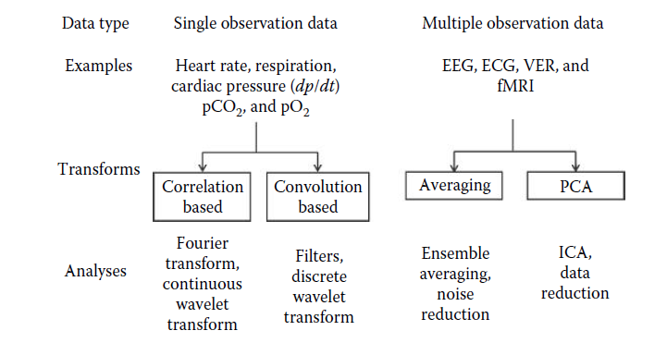
BIOSIGNAL and MEDICAL IMAGE PROCESSING. Third Edition. JOHN L. SEMMLOW & BENJAMIN GRIFFEL
Notes:
Métodos que nos pueden servir para caracterizar estas dos señales y así cuantificar qué tan diferentes están explicados en estas tablas.
Como bien se menciona, en muchos casos se necesita hacer una transformación de los datos a otros espacios para así aplicar el análisis deseado. Como bien saben, hacer una transformación de puntos de datos es como una reasignar los datos originales a algo que proporciona más información.

Slide 40
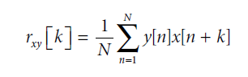
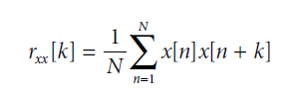
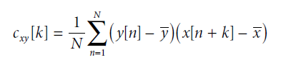
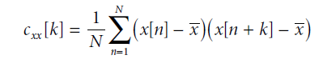
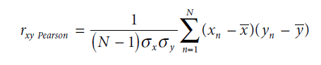
CORRELACIÓN
AUTOCORRELACIÓN
COVARIANZA
AUTOCOVARIANZA
CORRELATION BASED
CORRELACIÓN DE PEARSON
Notes:
La correlación es el producto sumado de dos funciones que cuantifica la similitud de dos funciones.
La covarianza calcula la varianza que se comparte entre dos (o más) formas de onda.
Una señal se puede correlacionar con versiones desplazadas de sí misma, un proceso conocido como autocorrelación. Mismo concepto para autocovarianza.
Una mezcla de estos dos conceptos es lo que se conoce como correlación de Pearson.

Slide 41
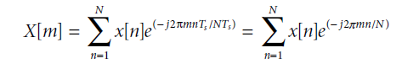
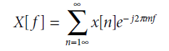
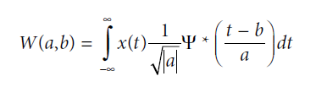
DISCRETE FOURIER TRANSFORM (DFT)
CORRELATION BASED
CONTINUOUS WAVELET TRANSFORM (CWT)
Notes:
A partir de estos conceptos tenemos el análisis que utilizamos para extraer otras características de la señal:
1) La transformada discreta de Fourier para ver la información espectral de la señal (su comportamiento en frecuencia)
2) La transformada wavelet continua que es como cualquier transformación matemática pero partiendo de una familia de funciones con la misma forma de onda pero comprimida y dilatada

Slide 42
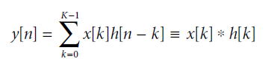
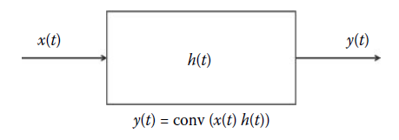
CONVOLUCIÓN
CONVOLUTION BASED
Notes:
La convolución es una técnica en el dominio del tiempo para determinar la salida de un sistema LTI en respuesta a cualquier entrada general.

Slide 43
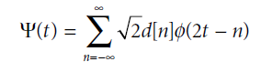
FILTROS
Pasabajos
Pasaaltos
Rechaza banda
Pasabanda
CONVOLUTION BASED
DISCRETE WAVELET TRANSFORM (DWT)
Escalado - Dilatación
Notes:
Puedo convolucionar la señal con distintas "funciones" y así estar hablando de haber filtrado a la señal (según la función puedo estar hablando de los distintos filtros que conocemos).
Por otro lado este concepto tiene una estrecha relación con la aplicación de la versi+on discreta de la Transformada Wavelet (en la que tiempo a tiempo aplico distintos factores de dilatación y compresión). Más adelante lo veremos y capaz se entenderá mucho mejor el concepto de TW

Slide 44
TIPOS DE PROCESAMIENTO DIGITAL DE SEÑALES
TEMPORAL
FRECUENCIAL
ESPACIAL
Notes:
Y por último, el filtrado espacial no solo toma en cuenta los puntos de datos de un sensor, sino también que toma en cuenta aquellos casos en los que hay varios sensores de una misma fuente (electrodos). Entonces tenemos información temporal-frecuencial y espacial que tener que procesar

Slide 45
BIOSIGNAL and MEDICAL IMAGE PROCESSING. Third Edition. JOHN L. SEMMLOW & BENJAMIN GRIFFEL
Notes:
Estas técnicas son más complejas y las veremos al final de la materia (no el concepto de averaging que es sencillo y vamos a ir viendolo ya cuando veamos EEG y PE)

Slide 46
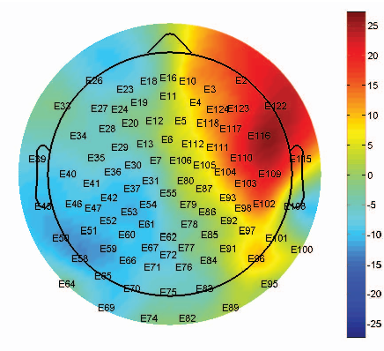
Notes:
Pero básicamente lo que se hace es plasmar estos mapas topográficos con información de distintos valores en cada punto del espacio, y esos valores se calculan con distintas técnicas y transformaciones específicas según el tipo de señal estudiada.

Slide 47

OBTENER RESULTADOS
(DIAGNÓSTICO)
Notes:
INTELIGENCIA ARTIFICIAL
MACHINE LEARNING

Slide 48
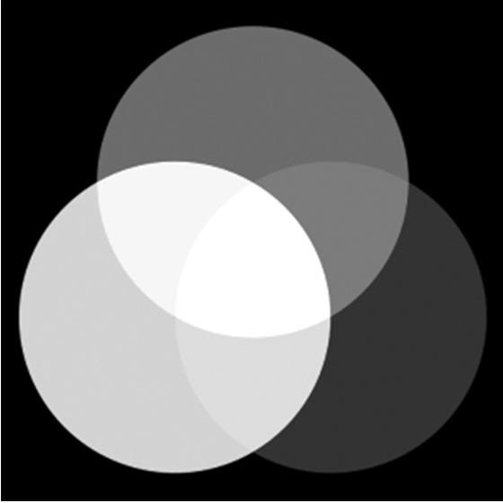

CANALES
PÍXELES
1 CANAL: Niveles de grises o color indentado
3 CANALES: Imagen a color
Notes:
La imágenes, al igual que los EEG, son señales que suelen adquirirse, visualizarse y transmitirse en canales, puede ser uno o tres, en general. En biomedicina, es muy común utilizer un solo canal para imágenes en escala de grises y tres canales para imágenes a color.

Slide 49

DIMENSIONES
MAPA DE BITS
SEÑALES 2D=IMÁGENES
Notes:
Las imágenes son señales en dos dimensiones que en general representan la atenuación de ondas al interactuar con la materia. En biomedicina, el material serán tejidos y estructuras biológicas. Un mapa de bits resulta de la cuantización y muestreo de una señal bidimencional, es una matriz de MxN pixels.

Slide 50



PROCESAMIENTO DIGITAL DE IMÁGENES
Notes:
En esta materia, como ya saben, nos vamos a apoyar principalmente en el lenguaje de programación Python, ya que cuenta con una comunidad muy grande en esta área como también con librerías muy estables que nos ayudan a procesar bioseñales. Para el procesamiento de imágenes ademas de las librerias ya mensionadas vamos a utilizar:
OPEN CV: es una librería de computación visual para el procesamiento de imágenes en Python. Esta biblioteca proporciona herramientas para realizar operaciones de procesamiento de imágenes, como el filtrado, la detección de bordes, el reconocimiento de características, el seguimiento de objetos, etc.
SKIMAGE: es una biblioteca de procesamiento de imágenes de código abierto para el lenguaje de programación Python. Incluye algoritmos para segmentación, transformaciones geométricas, manipulación del espacio de color, análisis, filtrado, morfología, detección de características y más.
SIMPLEITK: es una interfaz simplificada de código abierto para el kit de herramientas de registro y segmentación de Insight. La biblioteca de análisis de imágenes SimpleITK está disponible en varios lenguajes de programación, incluidos C++, Python, R, Java, C#, Lua, Ruby y Tcl.

Slide 51
TIPOS DE PROCESAMIENTO DIGITAL DE IMÁGENES
ESPACIAL
FRECUENCIAL
Notes:
A las imagenes se las suele procesar en dos dominios principales que suelen ser equivalente: el dominio especial y el dominio frecuencial. Existe una dualidad entre estos dominios ya que se puede pasar de uno al otro a través de la FFT.
En general, solemos trabajar en el dominio espacial, por ser más simple e intuitivo.

Slide 52
ETAPAS DE PROCESAMIENTO DIGITAL DE IMÁGENES
CAPTURA
PRE-
PROCESADO
SEGMENTACIÓN
EXTRACCIÓN
DE CARACTERÍSTICAS
IDENTIFICACIÓN
DE OBJETOS
Notes:
Hay 5 estapas del procesamiento de señales, particularmente para imágenes, en general se suele respetar esta secuencia de pasos. La asignatura seguirá esta secuencia de etapas en orden, fomentando las buenas prácticas y criterios de procesamientos.

Slide 53
ETAPAS DEL PROCESAMIENTO
CAPTURA
PRE-
PROCESADO
SEGMENTACIÓN
EXTRACCIÓN
DE CARACTERÍSTICAS
IDENTIFICACIÓN
DE OBJETOS
Notes:
Sin la adquisición de la señal, se puede iniciar ningún tipo de procesamiento. Esta primera etapa, es fundamental para poder trabajar con las señales en una o dos dimensiones.

Slide 54
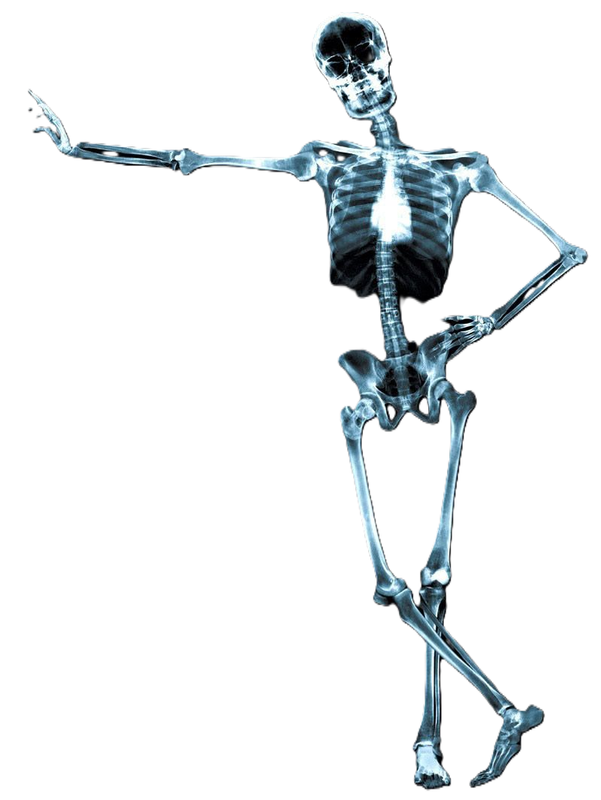
ADQUISICIÓN DE IMAGENES
RADIACIÓN IONIZANTE
Rayos X
Rayos γ
RADIACIÓN NO-IONIZANTE
Radiofrecuencia
Ultrasonido
Notes:
Hay varias modalidades de adquisición de imagenes, alunas utilizan radiación ionizante como los rayos X o Gamma y otras no. Ademas, con excepcion del ultrasonido (que utiliza ondas de presión), casi todas las modalidades de obtención de imágenes usan radiación electromagnética para la adquicisión.

Slide 55
ETAPAS DEL PROCESAMIENTO
CAPTURA
PRE-
PROCESADO
SEGMENTACIÓN
EXTRACCIÓN
DE CARACTERÍSTICAS
IDENTIFICACIÓN
DE OBJETOS
Notes:
El Segundo paso es el pre-procesamiento, aquí debemos mejorar la calidad de las señales para poder empezar con el procesamiento.

Slide 56


PREPROCESADO
FILTRADO ESPACIAL
ECUALIZADO DEL HISTOGRAMA
Notes:
El filtrado de las imágenes y la ecualización del histograma son las principals técnicas de pre-procesamiento que utilizaremos.

Slide 57
ETAPAS DEL PROCESAMIENTO
CAPTURA
PRE-
PROCESADO
SEGMENTACIÓN
EXTRACCIÓN
DE CARACTERÍSTICAS
IDENTIFICACIÓN
DE OBJETOS
Notes:
La segmentación es un proceso fundamental en el análisis y procesado de imágenes. Nos permite encontrar y separa diferentes estructuras.

Slide 58

SEGMENTACIÓN DE IMÁGENES
Notes:
Segmentar es sinonimo de divider la imagen en sectores, porciones y/o subconjuntos de píxeles.

Slide 59
ETAPAS DEL PROCESAMIENTO
CAPTURA
PRE-
PROCESADO
SEGMENTACIÓN
EXTRACCIÓN
DE CARACTERÍSTICAS
IDENTIFICACIÓN
DE OBJETOS
Notes:
La extracción de características nos permite medir, parametrizar y analizar estructuras de forma de poder caracterizar diferentes procesos o patologías.

Slide 60


EXTRACCIÓN DE CARACTERÍSTICAS
Estimación estadística para trisomía par 13, 18 y 21
Notes:
Permite una estimación probabilística para detectar la posibilidad de padecer las patologías geneticas:
Trisomio de par 13 síndrome de Patau: La mayoría de los bebés con esta afección no sobreviven más de una semana.
Trisomio de par 18 síndrome de Eduards: Los síntomas incluyen bajo peso al nacer, cráneo pequeño con una forma anormal y defectos de nacimiento en los órganos, que suelen ser potencialmente mortales.
Trisomio de par 21 síndrome de Down: Esta copia extra cambia la manera en que se desarrollan el cuerpo y el cerebro del bebé, lo que puede causarle tanto problemas mentales como físicos.
Ademas es el momento adecuado para realizar esta medición en la semana 12 aunque puede realizarse entre las semanas 11 y 14 del embarazo. Durante la medición debe medirse la Longitud Cráneo Caudal (LCC) o Longitud Céfalo Nalga (LCN), conocida en inglés como Crown Rump Length (CRL), para ajustar la edad gestacional.

Slide 61
ETAPAS DEL PROCESAMIENTO
CAPTURA
PRE-
PROCESADO
SEGMENTACIÓN
EXTRACCIÓN
DE CARACTERÍSTICAS
IDENTIFICACIÓN
DE OBJETOS
Notes:
Visión artificial.

Slide 62


IDENTIDICACIÓN DE OBJETOS
Notes:
Reconocer patrones que nos permitan identificar estructuras o diagnosticar patologas de forma automática.

Slide 63

OBTENER RESULTADOS
(DIAGNÓSTICO)
Notes:
Redes neuronales convolucionales CNN.

Slide 64

ayvazquez@itba.edu.ar
rtomas@itba.edu.ar

